Slide 1






BÀI 9: LUYỆN TẬP CHUNG
TIẾT 1: LUYỆN TẬP

Slide 2



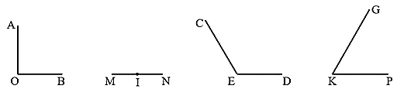


Bài tập 1 (SGK – tr31)
Đo rồi nêu số đo của các góc sau:
Trả lời:
Góc vuông đỉnh O, cạnh OA và OB bằng 90º
Góc bẹt đỉnh I, cạnh IM và IN bằng 180º
Góc tù đỉnh O, cạnh EC và ED bằng 120º
Góc nhọn đỉnh K, cạnh KG và KP bằng 62º

Slide 3

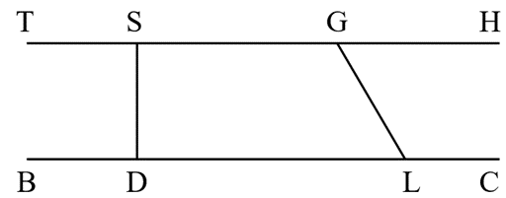
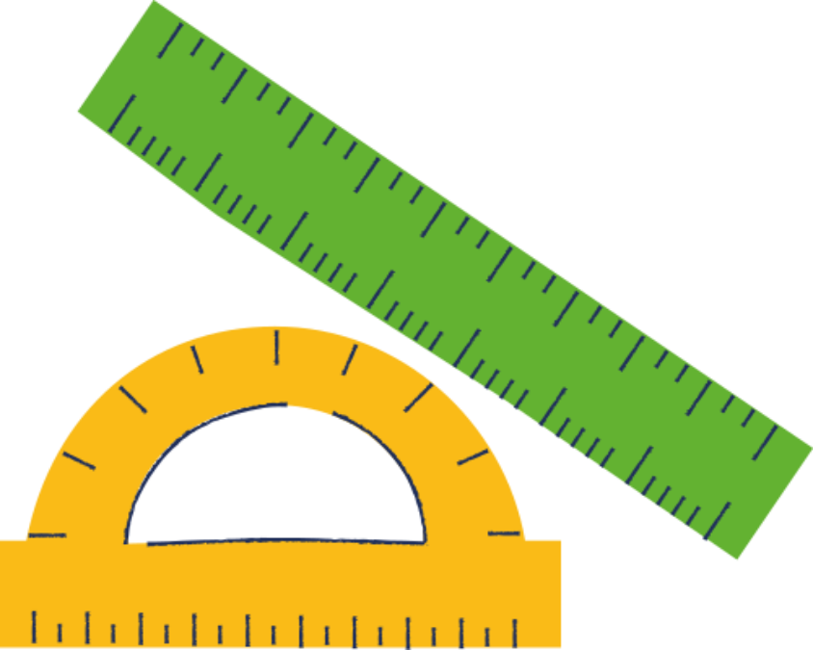


Bài tập 2 (SGK – tr31)
Dùng thước đo góc để tìm số đo của các góc
a) Góc đỉnh S; cạnh ST, SD
b) Góc đỉnh D; cạnh DS, DL
c) Góc đỉnh G; cạnh GS, GL
d) Góc đỉnh L; cạnh LG, LC
= 90º
= 90º
= 120º
= 60º

Slide 4
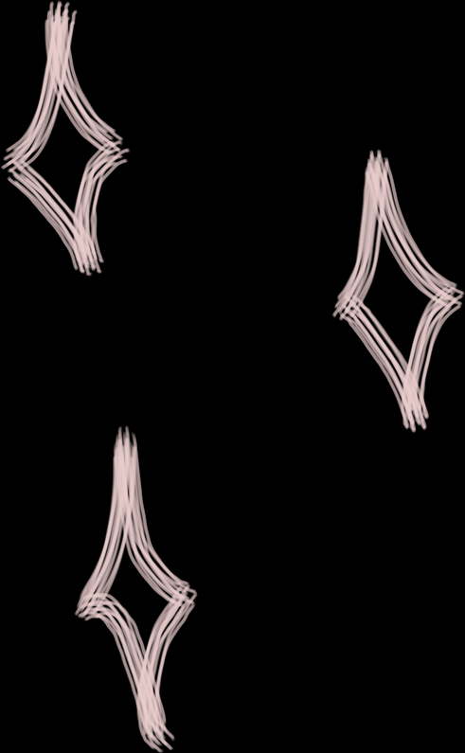


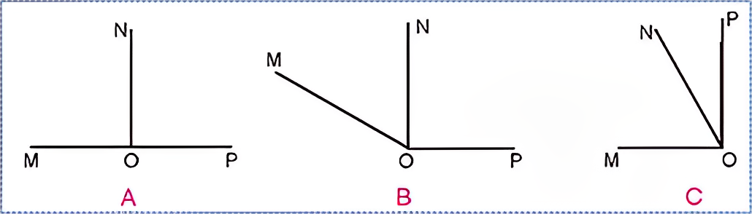

Bài tập 3 (SGK – tr31)
Bạn Rô-bốt vẽ góc đỉnh O; cạnh OM, ON có số đo 60º và góc đỉnh O; cạnh ON, OP có số đo 90º để tạo thành góc đỉnh O; cạnh OM, OP. Hỏi hình nào sau đây là hình Rô-bốt đã vẽ?

Slide 5
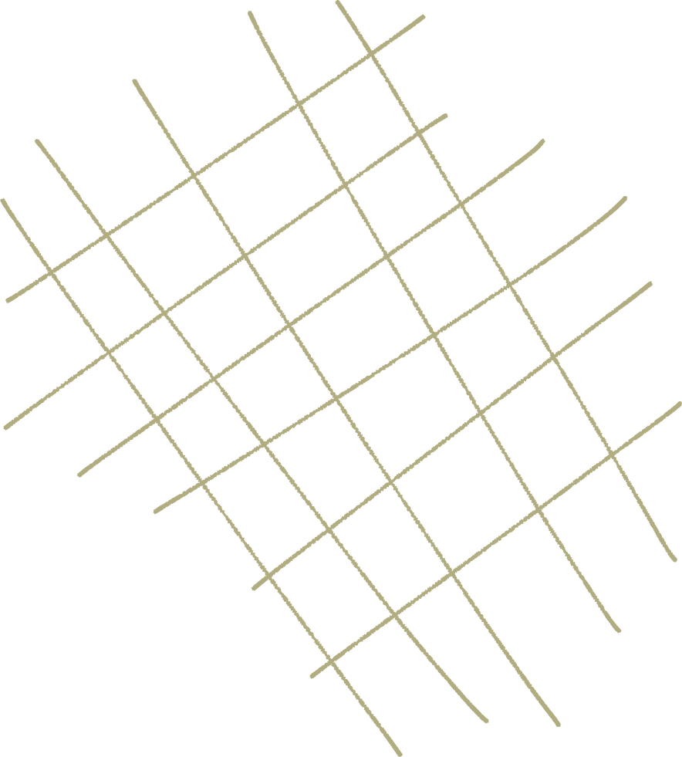

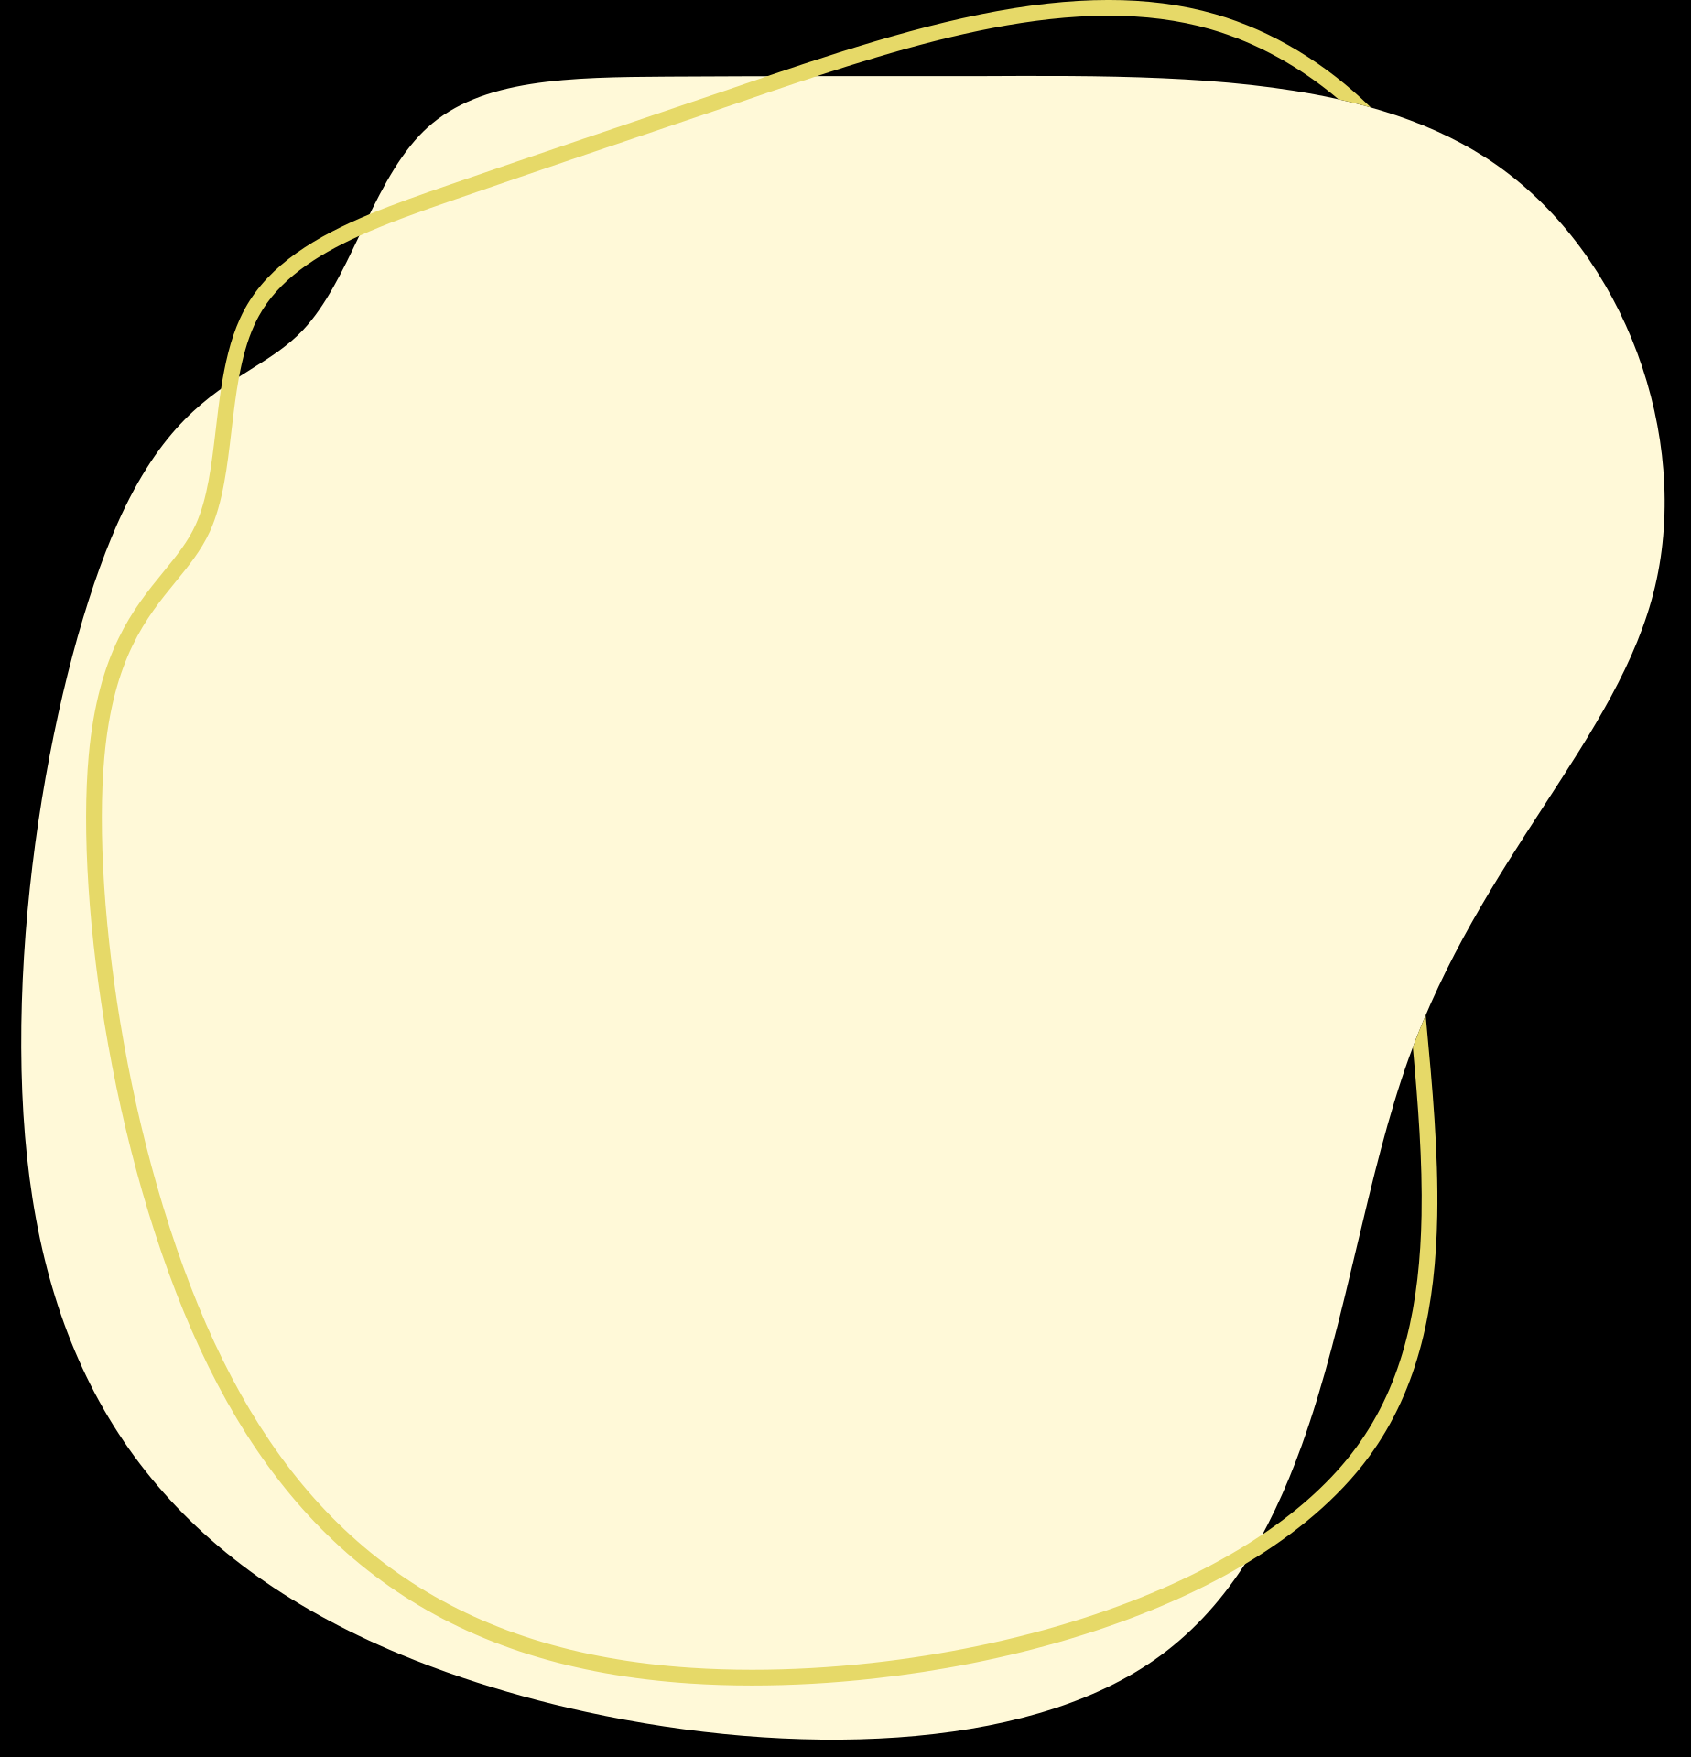


VẬN DỤNG

Slide 6

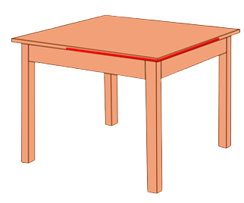


Bài tập 4 (SGK – tr31)
Em hãy tìm một số hình ảnh về góc nhọn, góc tù, góc vuông có ở những đồ vật quanh em như: bàn ghế, ê ke, com pa,...
Ví dụ:
Hai cạnh của mặt bàn tạo thành một góc vuông

Slide 7


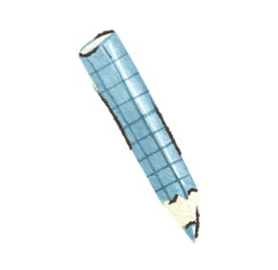

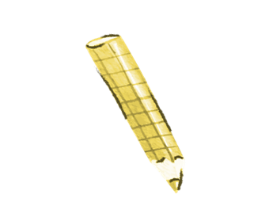
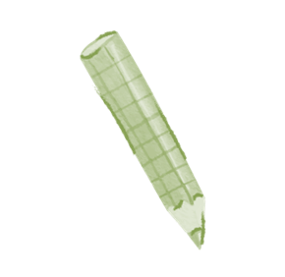

HƯỚNG DẪN VỀ NHÀ
Ôn tập kiến thức đã học.
Hoàn thành bài tập trong SBT.
Đọc và chuẩn bị trước Tiết 2 – Luyện tập.

Slide 8
BÀI 9: LUYỆN TẬP CHUNG
TIẾT 2: LUYỆN TẬP

Slide 9


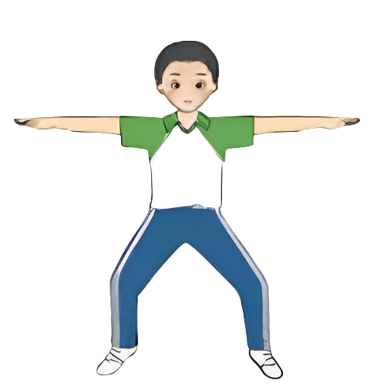
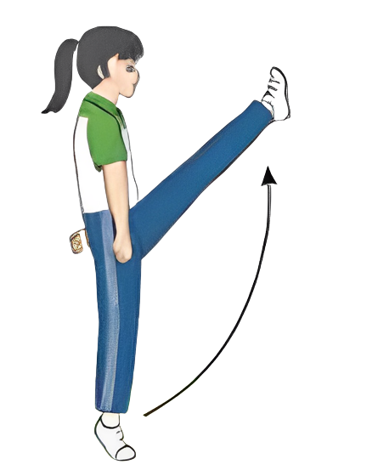
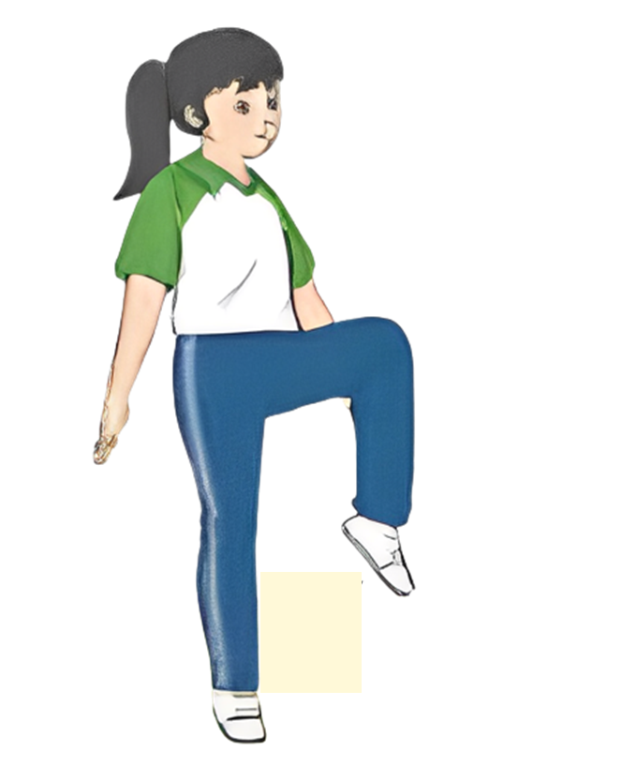
KHỞI ĐỘNG
Thực hành tạo góc
Sử dụng cơ thể để tạo góc nhọn, góc tù, góc vuông, góc bẹt

Slide 10
LUYỆN TẬP

Slide 11
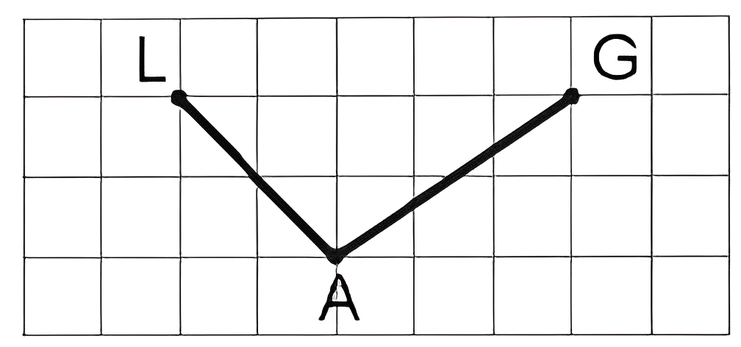
Bài tập 1 (SGK – tr32)
Vẽ góc tù (theo mẫu)

Slide 12
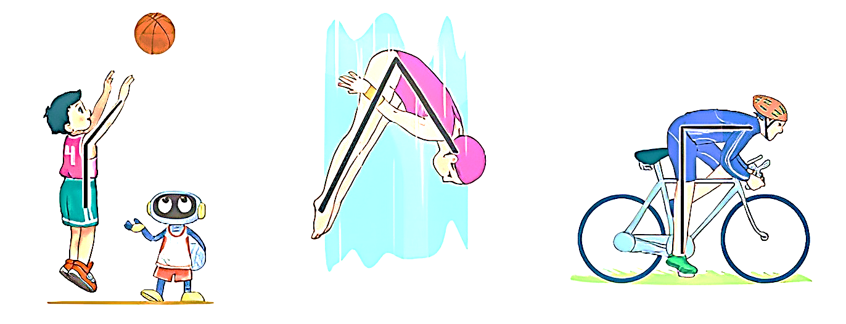
Bài tập 2 (SGK – tr32)
Trong các hình ảnh dưới đây, em thấy hình ảnh nào có số đo bằng 90º?

Slide 13
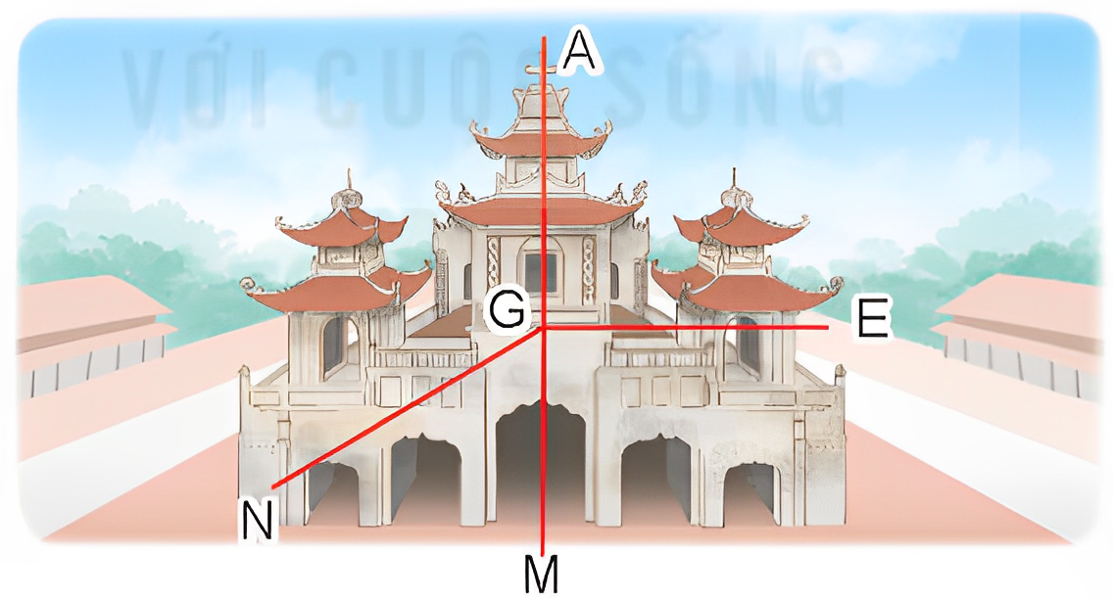
Bài tập 3 (SGK – tr32)
Dùng thước đo góc để đo các góc đỉnh G:
a) Cạnh GA, GN
b) Cạnh GA, GE
c) Cạnh GN, GM
= 125º
= 90º
= 45º

Slide 14
VẬN DỤNG

Slide 15
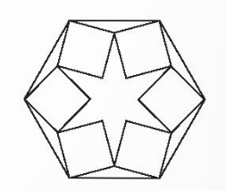

Bài tập 4 (SGK – tr32
Đ, S?
a) Trong hình bên có góc nhọn, góc tù, góc vuông
b) Trong hình bên có góc bẹt
Đ
S

Slide 16
HƯỚNG DẪN VỀ NHÀ
Ôn tập kiến thức đã học.
Hoàn thành bài tập trong SBT.
Đọc và chuẩn bị trước Bài 10 – Số có sáu chữ số.
Số 1 000 000

Slide 17




CẢM ƠN CÁC EM
ĐÃ LẮNG NGHE!

